Slide 1
Разработка приложение TourAgency
РУДНЫХ Е.Ю.

Slide 2
Цель и задачи проекта
Создание современного мобильного приложения для туристической фирмы, которое автоматизирует процессы бронирования туров, управления клиентской базой и администрирования турпакетов, обеспечивая удобный и эффективный способ продажи путевок по столицам различных стран.

Slide 3
Функциональные характеристики
Поддержка двух типов пользователей (клиент/администратор)
Легкое добавление новых функций и модулей
Удобный и приятный интерфейс
Интерфейс не перегружен лишней информацией

Slide 4
Используемые инструменты
Android Studio
Room Database (локальная БД)
Volley (сетевые запросы)
Picasso (работа с изображениями)

Slide 5
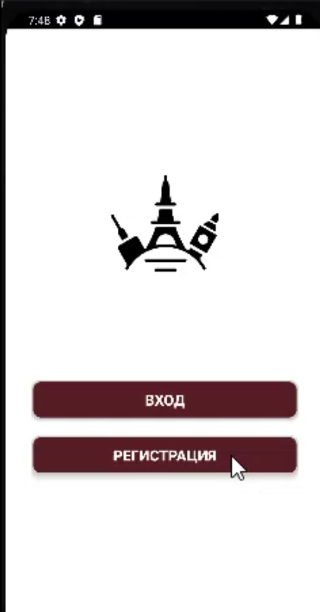
Главное окно программы
Включает в себя:
Логотип
Кнопки входа и регистрации

Slide 6
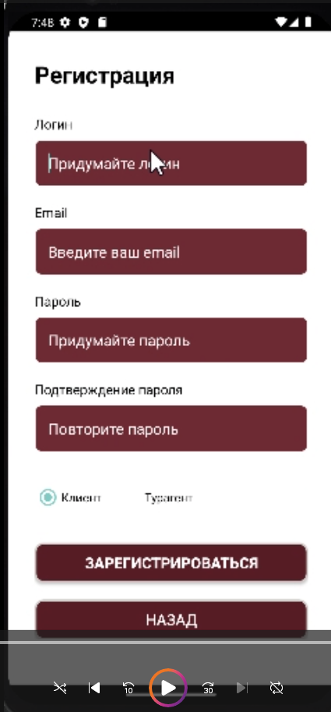
Окно регистрации
Включает в себя:
Название окна
Ввод для логина, почты, пароля и подтверждения пароля

Slide 7
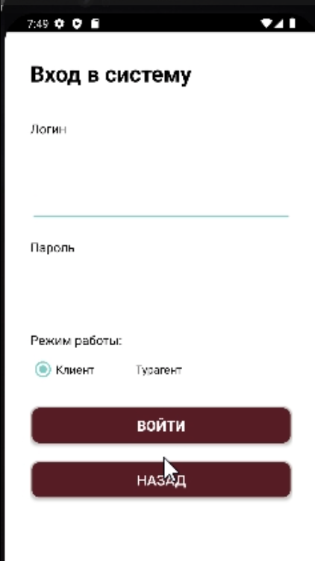
Окно входа
Включает в себя:
Название окна
Ввод для логина пароля и выбор режима работы
Кнопку войти или назад, которая выполнена с помощью навигации

Slide 8
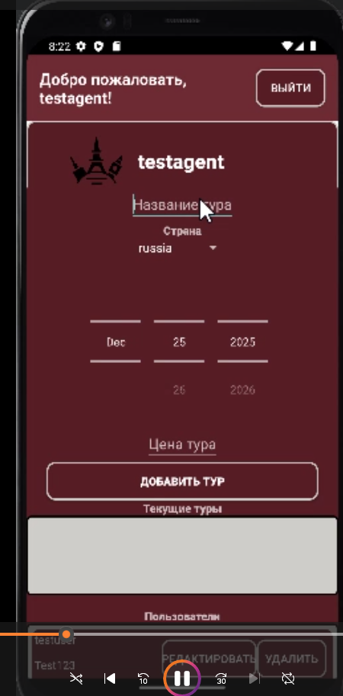
Страница агента
Включает в себя:
Название окна, пользователя и кнопку выйти. Окна для заполнения информации о туре и кнопка добавления
Информация о текущих турах и пользователях, которые обслуживаются фирмой

Slide 9
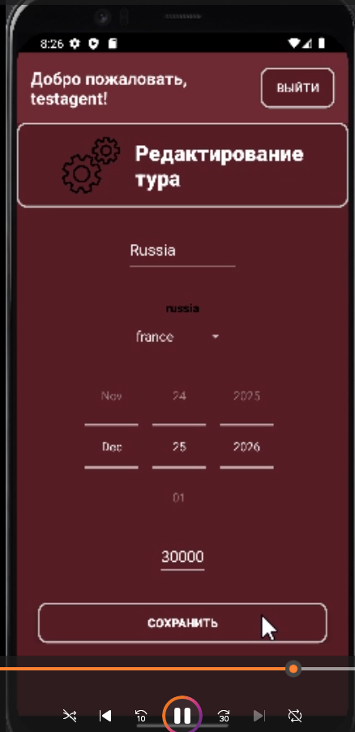
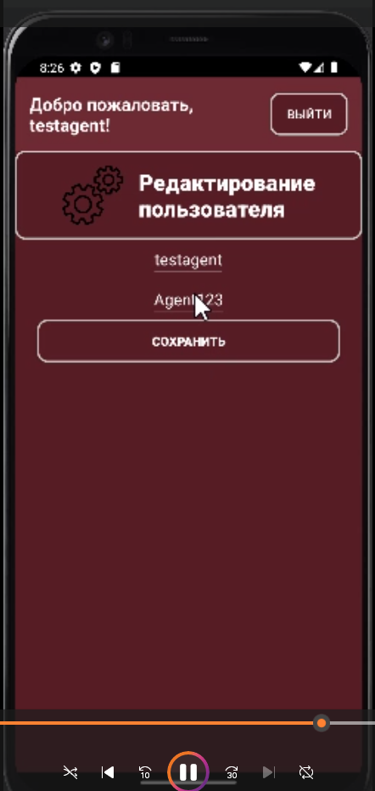
Окна Редактирования
Включает в себя:
Название, кнопку выхода.
Поля для редакции тура и пользователя.
Кнопка сохранить

Slide 10
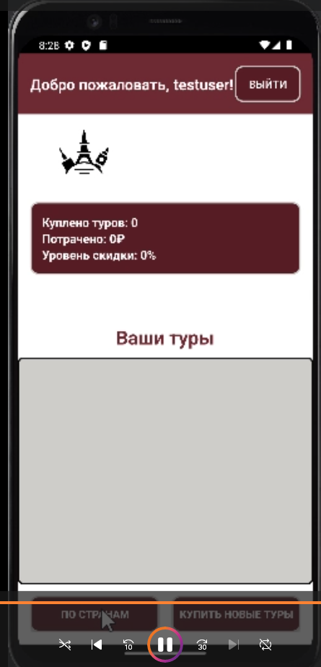
Окно пользователя
Включает в себя:
Название окна, кнопку выхода
Информация о покупках пользователя.

Slide 11
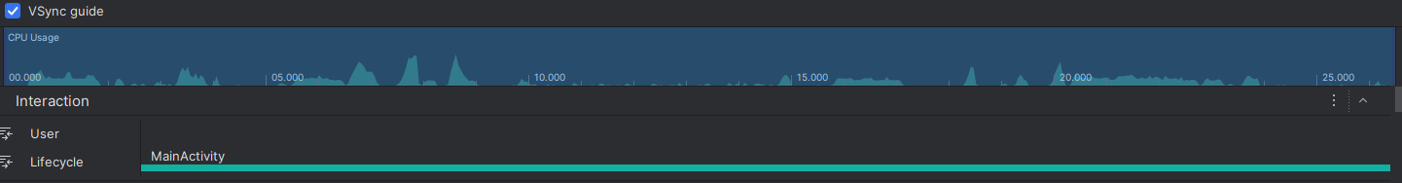
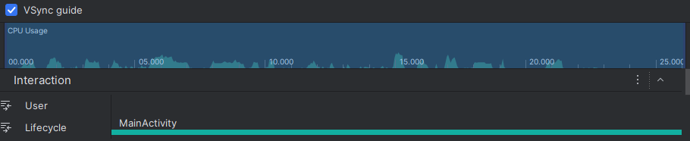
Производительность приложения
Для пользователя
Для агента

Slide 12
Перспективы разработки
Кастомизация туров: Сборка индивидуального маршрута
Предоплата: Частичная оплата с рассрочкой
Мерчандайзинг: Продажа туристических товаров
TV приложение: Для умных телевизоров
Wear OS: Приложение для умных часов
Отзывы: возможность оставлять отзывы на туры

